Slide 1

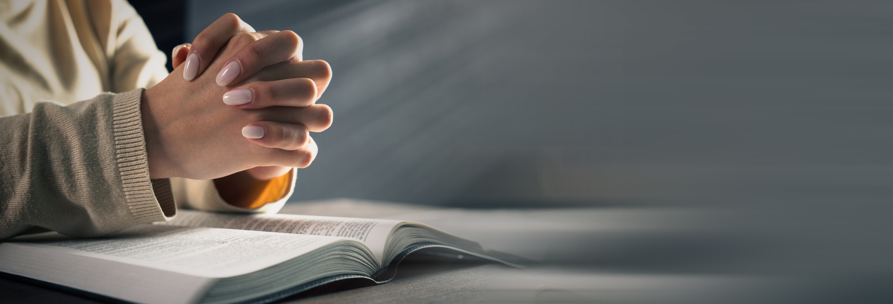


gphi -maranatha
KUASA TUHAN
MENGATASI MASALAHMU
pdt. ebirim mars
10 May, 2026
www.ykth.org

Slide 2


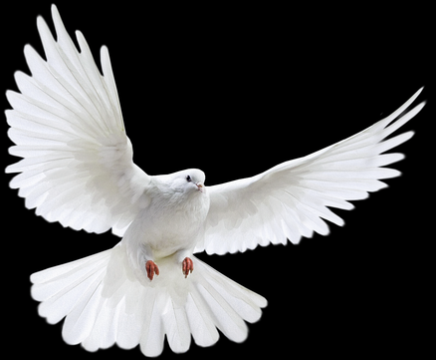

EZRA 8:21-23
21 Kemudian di sana, di tepi sungai Ahawa itu, aku memaklumkan puasa supaya kami merendahkan diri di hadapan Allah kami dan memohon kepada-Nya jalan yang aman bagi kami, bagi anak-anak kami dan segala harta benda kami. 22 Karena aku malu meminta tentara dan orang-orang berkuda kepada raja untuk mengawal kami terhadap musuh di jalan; sebab kami telah berkata kepada raja, demikian: "Tangan Allah kami melindungi semua orang yang mencari Dia demi keselamatan mereka, tetapi kuasa murka-Nya menimpa semua orang yang meninggalkan Dia." 23 Jadi berpuasalah kami dan memohonkan hal itu kepada Allah dan Allah mengabulkan permohonan kami.

Slide 3

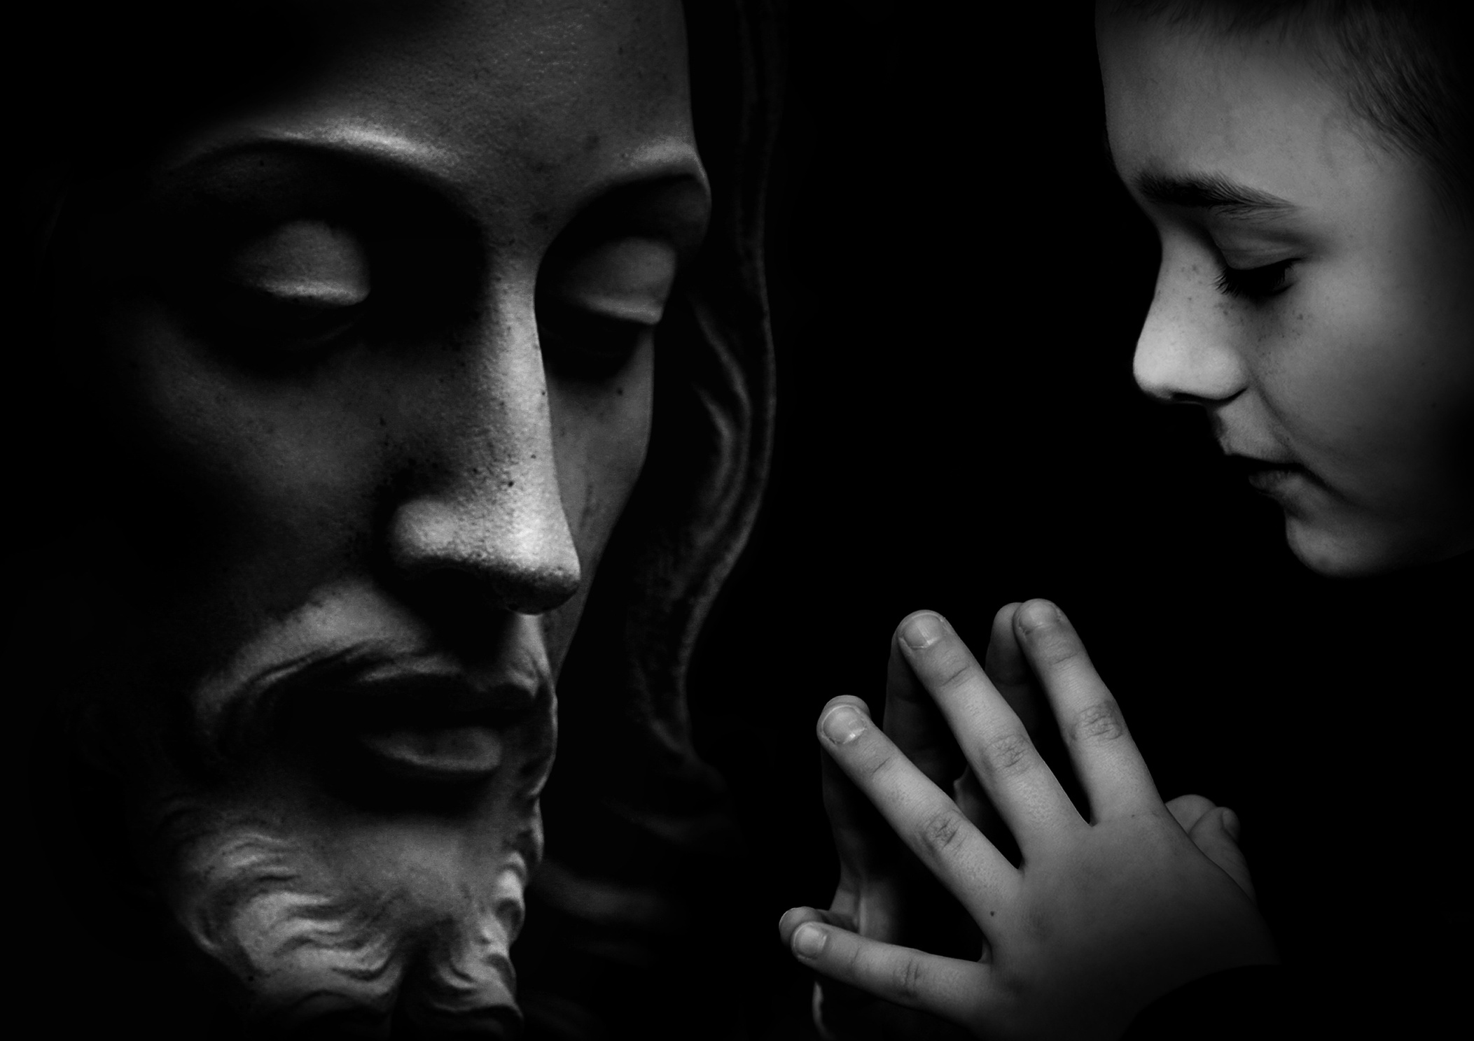
KEMBALI DARI BABILONIA
KE YERUSALEM
Jalan pulang mereka ke Yerusalem penuh bahaya.
Mereka memilih iman dan bukan rasa takut.
Ibrani 11:6
Tetapi tanpa iman tidak mungkin orang berkenan kepada Allah.

Slide 4
BAGAIMANA KITA BISA TETAP BERIMAN DI TENGAH KESULITAN?
1 Samuel 30:6
Menguatkan kepercayaan kepada TUHAN
  Doa tentang Masalah itu
  Baca firman tentang itu
  Puasa untuk rendah dirimu

Slide 5
DOA TENTANG MASALAH ITU
  Apakah ada dosa yang perlu diakui?
Mazmur 66:18
  2. Apakah saya perlu berdamai dengan seseorang? Matius 5:23-24
  3. Dendam terhadap seseorang Matius 18:15

Slide 6
Bangunlah mezbah Doa untuk Tuhan
Kisah Para Rasul 16:25
Tengah Malam: Paulus dan Silas berdoa dan menyanyikan himne pada tengah malam di penjara
Kisah Para Rasul 10:9
Keesokan harinya ketika ketiga orang itu berada dalam perjalanan dan sudah dekat kota Yope, kira-kira pukul dua belas tengah hari, naiklah Petrus ke atas rumah untuk berdoa.
Kisah Para Rasul 3:1
Pada suatu hari menjelang waktu sembahyang, yaitu pukul tiga petang, naiklah Petrus dan Yohanes ke Bait Allah.

Slide 7
Baca Firman Tentang Itu
Perempuan yang Menderita Pendarahan
"Anakku, imanmu telah menyembuhkanmu. Pergilah dengan damai."
  Orang ramai tidak bisa menghentikannya -Lukas 8:48
  Kekecewaan Merekah Bartimaeus -Markus 10:46-52
  Menghina. Eli terhadap Hannah -1 Samuel 1:12-18.

Slide 8
PUASA UNTUK RENDAH DIRIMU
Yosua 3:5
Berkatalah Yosua kepada bangsa itu: "Kuduskanlah dirimu, sebab besok TUHAN akan melakukan perbuatan yang ajaib di antara kamu."
Ayub 42:6
Oleh sebab itu aku mencabut perkataanku dan dengan menyesal aku duduk dalam debu dan abu.
2 Samuel 13:31
Lalu bangunlah raja, dikoyakkannya pakaiannya dan berbaring di lantai…

Slide 9
_{Hindari hal-hal ini}
1. Makanan – melewatkan makan, puasa sebagian, atau makanan tertentu untuk mencari Tuhan secara sengaja
2. Media sosial – Instagram, Facebook, TikTok, atau terus-menerus menggulir layar
3. Hiburan – Netflix, YouTube, bermain game, atau menonton serial TV secara berlebihan (Entertainment)
4. Belanja – pengeluaran yang tidak perlu atau pembelian impulsif
5. Kebiasaan mencari kenyamanan – apa pun yang Anda jadikan pelarian untuk meredakan stres selain Tuhan

Slide 10
MENCARI WAJAH TUHAN
Yeremia 29:13
apabila kamu mencari Aku, kamu akan menemukan Aku; apabila kamu menanyakan Aku dengan segenap hati,
2 Tawarikh 15:4
Tetapi dalam kesesakan mereka berbalik kepada TUHAN, Allah orang Israel. Mereka mencari-Nya, dan Ia berkenan ditemui oleh mereka.

Slide 11
gphi -maranatha
GOD BLESS YOU

